Slide 1
BRAZILIJA
SAMBA
NOGOMET
KARNEVAL
KAVA

Slide 2
OSNOVNI PODATKI
Leži v J Ameriki na J, S, Z polobli v tropskem in zmerno toplem pasu
Glavno mesto je Brazil
Po površini in prebivalstvu peta največja država na svetu in s tem največja v J Ameriki
Površina meri 8,55 milijona kvadratnih kilometrov

Slide 3
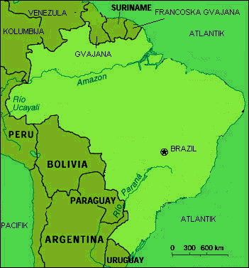
SOSEDNJE DRŽAVE
Francoska Gvajana
Surinam
Gvajana
Venezuela
Kolumbija
Peru
Bolivija
Paragvaj
Argentina
Urugvaj

Slide 4
PREBIVALSTVO
V Braziliji živi 177 milijona prebivalcev
Več kot polovica je evropskega porekla, veliko je potomcev iz Afrike, zelo majhen del pa predstavljajo domorodni Indijanci
Večina prebivalcev je krščanov, katolikov je 89%

Slide 5
Vsak tretji otrok, ki se rodi je že ob rojstvu mrtev, zaradi higiene, prehrane in zdravstva
1800 prebivalcev ima enega zdravnika!!!
10% ljudi ima v lasti 85% vse zemlje (kar priča o ogromnem razmerju med revnimi in bogatimi)

Slide 6
GOSPODARSTVO
Sodi med gospodarsko manj razvite
Prebivalstvo vsako leto naraste za 2,5%
Kmetje ne pridelajo dovolj hrane (preveč prebivalstva) zato so ljudje na meji podhranjenosti
3. najbolj zadolžena država sveta

Slide 7
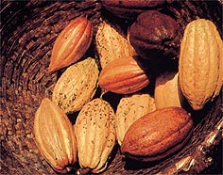
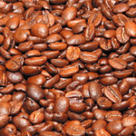
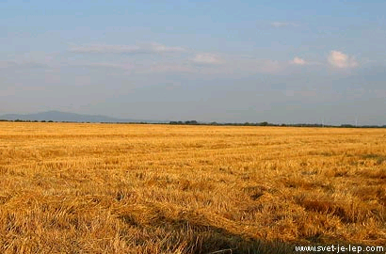
Pridelajo veliko:
kakavovca
kave
prosoja
koruze
pšenice

Slide 8
AMAZONKA
Reka
Zelo dolga, ne najdaljša (Nil)
Najbolj vodnata
Po obarvanosti in slanosti se čuti še 200 km v Atlantskem oceanu

Slide 9
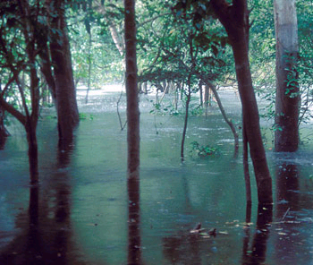
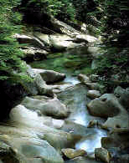
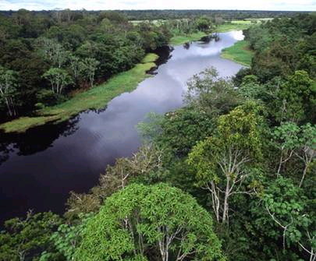
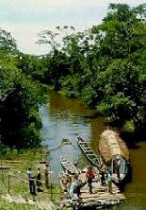

Slide 10
RIO DE JANEIRO
Eno najlepših mest na svetu
Verjetno ga vsi poznate po pustnem karnevalu, največji veselici, ki traja štiri dni in pet noči, na njem vsako leto nastopi okoli 5000 plesalcev, prostor sprejme 85.000 gledalcev
Sprva je bil karneval srečanje revežev, danes pa pomembna prireditev, kamor vsako leto zaide ogromno turistov

Slide 11
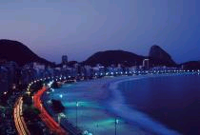
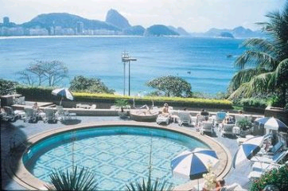
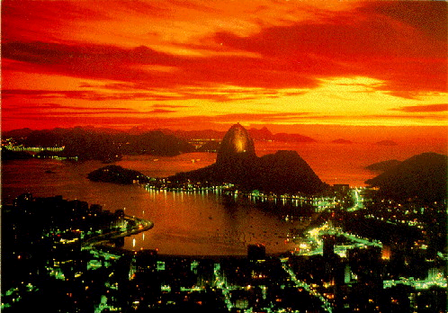

Slide 12
